Slide 1

第一单元 金融基础要素
第一讲 货币与货币制度
第二讲 汇率
第三讲 信用
第四讲 利率
第五讲 金融资产

Slide 2
第一讲
货币与货币制度
P1 货币
P2 货币层次
P3 货币制度

Slide 3

Part 01
货币

Slide 4

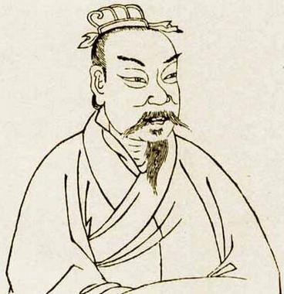

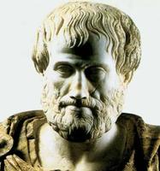

一、货币
（一）货币的起源
1.古代货币起源学说
中国古代《管子》（前475-前221）“先王定币”和司马迁（前145-前86）“交换过程”起源观
亚里士多德（前384-前322）“中介货物”观
2.马克思（1818-1883）货币起源学说
历史线索----历史唯物主义
逻辑线索----辩证唯物主义

Slide 5
一、货币
（一）货币的起源
私人劳动
使用价值
社会分工
社会劳动
商品交换
价值形式
私有制
商品二重性
私人劳动
价值
货币形式
一般价值形式
扩大价值形式
简单价值形式
货币形态
一般等价物
多种等价物
个别等价物

Slide 6
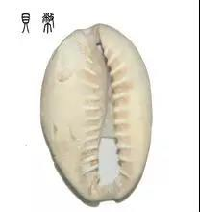
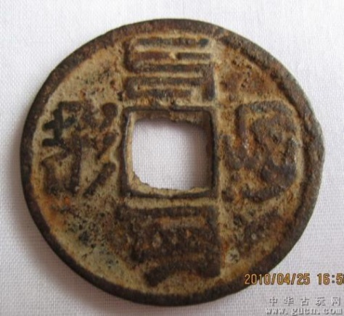

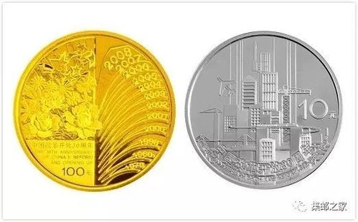
一、货币
（二）货币的形态
1.货币形态的观察角度
货币材料：贝、金银铜铁（称量货币）、纸币
存在形式：有形货币与无形货币
价值准备：商品货币与信用货币
2.货币形态的演变（历史唯物主义角度）
一般等价物转化为货币形态：实物货币占主导
公元前1500年左右，实物货币向金属货币转化
20世纪30年代后，金属货币向信用货币转化
20世纪70年代后，进入不兑现信用货币时代

Slide 7
一、货币
实物货币
（二）货币的形态
商品形态货币
金属货币
银行券
有形货币
纸质货币
货币
不兑现纸币
无形货币
存款货币
信用形态货币
虚拟货币
电子货币
数字货币
货币形态的演变

Slide 8
一、货币
（二）货币的形态
3.与货币形态有关的概念
币材：充当货币的材料或物品，不具有完全排他性，商品交换对币材四个基本要求
铸币：由国家的印记证明其重量和成色，有一定形状的金属货币，经历从足值到不足值的过程
称量货币:以金属条块形式,按重量流通的货币
银行券：由银行发行的信用工具，经历了由兑现到不兑现，分散发行到集中发行的过程
纸币：流通中的纸质货币符号，通常由政府发行
存款通货：可以签发支票进行转账结算和提取现金的活期存款
电子货币：存在银行电子计算机系统内，可利用银行卡随时提取现金和进行支付结算的存款货币
数字货币：是一种基于节点网络和数字加密算法的虚拟货币

Slide 9
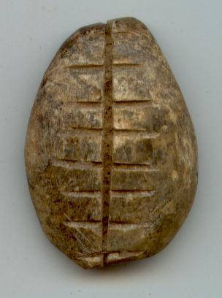
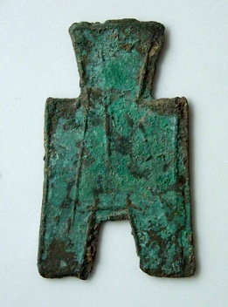
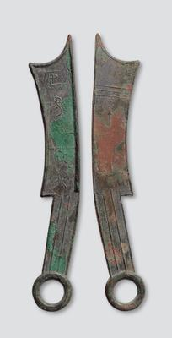
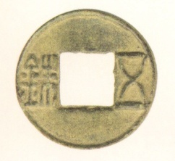
一、货币
（二）货币的形态
（1）铸币
先秦骨贝
布币
刀币
五铢钱

Slide 10
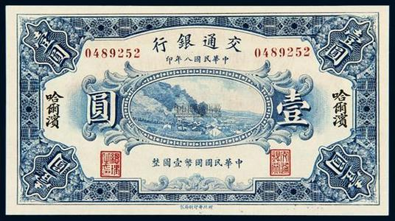
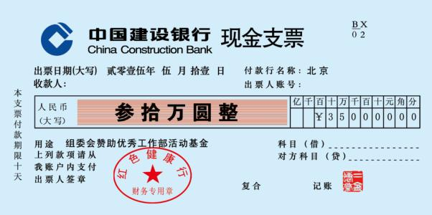
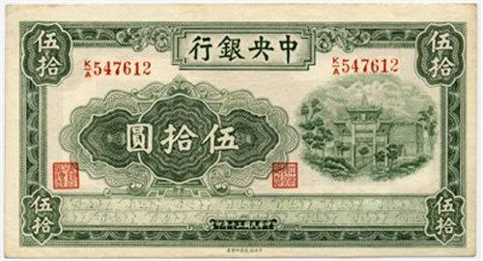
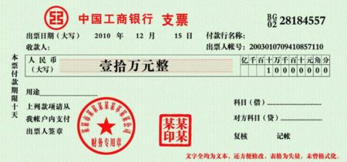
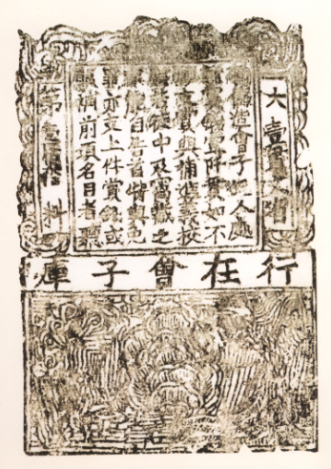
一、货币
（二）货币的形态
（2）纸币与存款货币

Slide 11
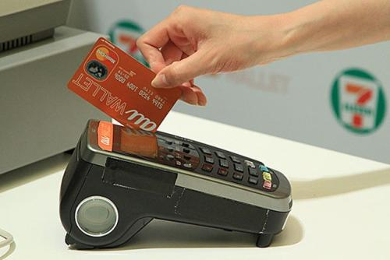
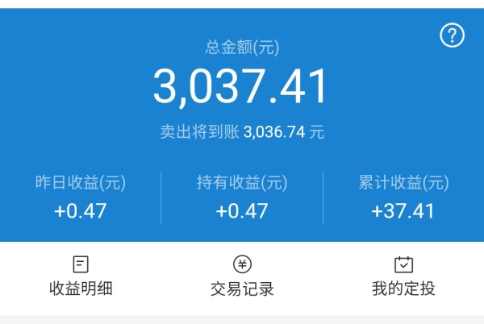
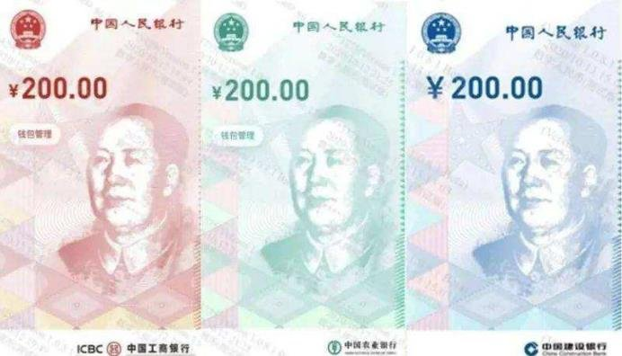
一、货币
（二）货币的形态
（3）电子货币、数字货币

Slide 12


一、货币
（二）货币的形态
4.纸币与银行券的区别
产生的职能基础不同：纸币——流通手段职能；银行券——支付手段
发行方式不同：纸币是国家依靠政治权力发行的，银行券是由银行通过信用渠道发行的
兑现程度不同：纸币不能兑现，而银行券可以随时兑换成金属货币
5.货币形态的发展
交易过程观念化
无纸化
预算约束弱化
发行多元化

Slide 13
一、货币
（三）货币的职能
1、交换媒介职能
（1） 赋予交易对象以价格形态：价值尺度
货币表现和衡量其他一切商品价值的职能
货币单位
价格的倒数是货币购买力
执行价值尺度职能可以是观念或想象的货币。
（2） 交易媒介或流通手段
货币在商品流通中充当交换的媒介
执行流通手段职能必须是现实的货币
给出价格和媒介交易构成货币的核心

Slide 14
一、货币
（三）货币的职能
（3）支付手段
结束流通过程的货币发挥支付手段职能
作为价值的独立运动形式进行单方面转移
必须是现实的货币
2、资产职能：积累和贮藏价值
货币被人们当作社会财富的一般代表保存起来
贮藏金银是典型形态
银行存款储蓄，直接储存纸币

Slide 15
一、货币
（四）货币的本质
1. 职能视角的界定
货币是在交换中被普遍接受的东西
价值尺度与流通手段的统一是货币
2. 一般等价物
从商品世界分离出来专门充当其他商品统一价值表现的特殊商品：贵金属
市场经济中的一般等价形态：纸币

Slide 16
一、货币
（四）货币的本质
3. 货币与流动性
流动性是相对商品或金融资产交易的概念
流动性在交易过程中专指货币
4.社会计算工具与社会选票
社会需要就是社会计算，货币是工具
消费者用货币购买商品决定了社会生产，相当于用货币投票

Slide 17
Part 02
货币层次

Slide 18
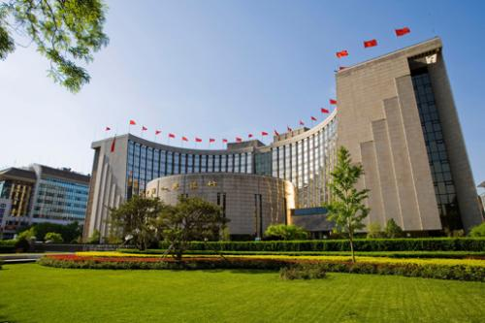
二、货币层次
（一）货币层次的划分依据
1. 划分信用货币层次的必要性
有利于宏观经济运行的监测与调控
有利于货币政策的制定与执行
2. 信用货币层次划分的依据
流动性——变现能力

Slide 19

二、货币层次
（二）IMF对货币层次的划分
IMF划分货币层次的口径有三个：通货、货币和准货币
1.“通货”存款货币银行以外的纸币和硬币
2.“货币”等于存款货币银行以外的通货加私人部门的活期存款之和
3.“准货币”相当于定期存款、储蓄存款与外币存款之和

Slide 20
二、货币层次
（三）我国货币供给层次的划分
改革开放42年中国货币供应量 变化 (亿元)
1.M0＝流通中现金8.43万亿（21.6）
2.M1＝M0＋活期存款（狭义货币）63.7万亿（21.6）
3.M2＝M1＋定期存款＋储蓄存款＋其他存款＋证券公司客户保证金+住房公积金存款+非存款机构在存款类机构的存款（广义货币）231.8万亿（21.6）
4.M2-M1=准货币168.1万亿
年份 | M2 | M1 | M0
1978 | 1273.6 | 948.5 | 212.0
1988 | 10099.6 | 5985.9 | 2134.0
1998 | 104498.5 | 38953.7 | 11204.2
2000 | 134610.4 | 53147.2 | 14652.7
2005 | 298755.7 | 107278.7 | 24031.7
2008 | 475166.6 | 166217.1 | 34219.0
2015 | 1392278.11 | 400953.44 | 63216.6
2018 | 1826744.22 | 551685.91 | 73208.4
2020 | 2186795.89 | 625580.99 | 84314.53

Slide 21
案例：我国的货币流通速率？

Slide 22
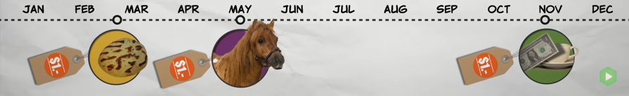
货币数量理论简析

Slide 23


货币数量理论简析

Slide 24


Slide 25
货币供给总量 M=1
货币转手的次数 V=3
最终商品的销售量和价格
煎饼： 1个； 价格：1元 → 合计名义价值：1元
骑马服务：1次； 价格：1元 → 合计名义价值：1元
咖啡： 1杯； 价格：1元 → 合计名义价值： 1元
实际GDP y=3 P=1 P*Y=3
MV=PY

Slide 26
分析方法以及数据的需求
年度国内生产总值：PY
年度货币供给量：
M0：现金
M1：现金+活期存款
M2：M1+定期存款
统计方法：PY/M1

Slide 27
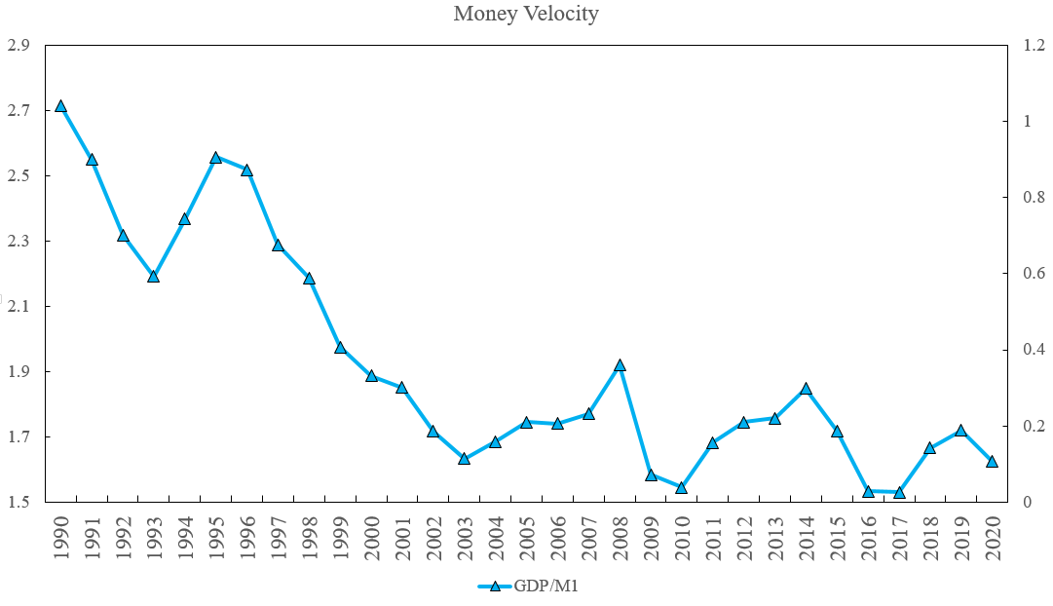

Slide 28
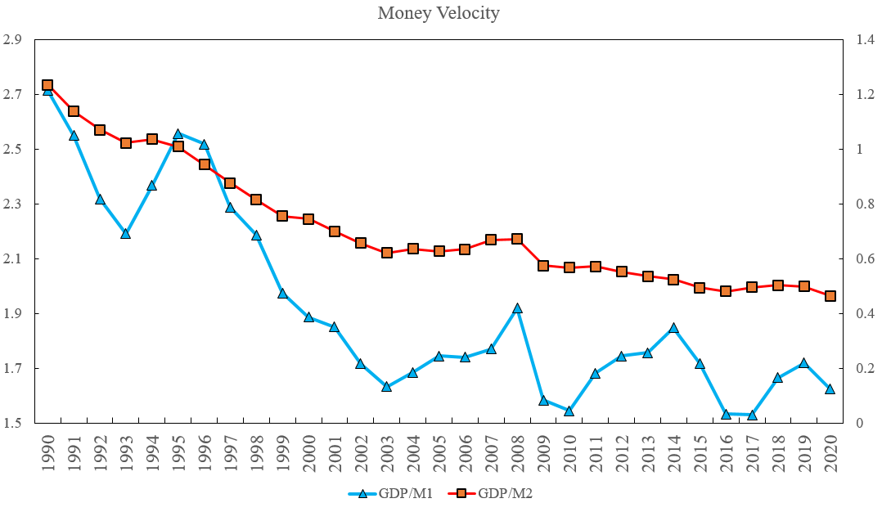

Slide 29
Part 03
货币制度

Slide 30
三、货币制度
（一）货币制度的构成
1. 货币制度
货币制度是指国家以法律形式确定的货币流通结构和组织形式,包括:
币材的确定
货币单位的确定：货币单位名称和单位“值”
流通中货币种类的确定：主币与辅币
对不同种类货币铸造发行的管理
对不同种类货币的支付能力的规定
货币发行准备制度的规定

Slide 31
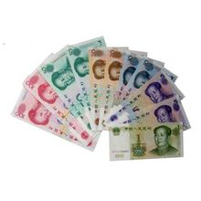
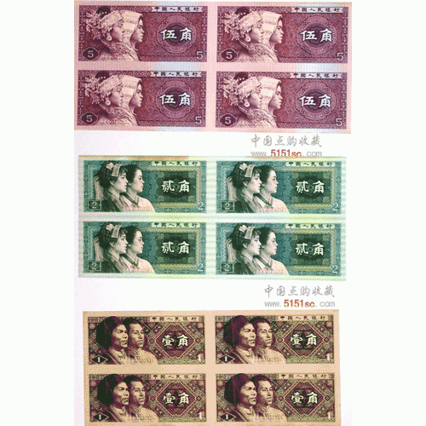
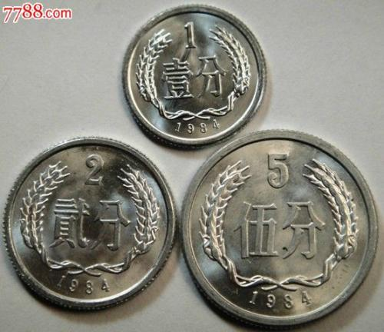
三、货币制度
（一）货币制度的构成
2.与货币制度有关的概念
本位币，也称主币，是一国的基本通货，一般作为该国法定的价格标准。最小规格是1个货币单位
辅币，本位币以下的小面额货币，是本位币的等分面值,辅币一般为不足值的货币，依靠法定比例强制流通
无限法偿，法律保护取得这种能力的货币，指无论支付数额有多大，无论属于何种性质的支付，对方都不能拒绝接受
有限法偿，指在一次支付中，若超过规定的数额，收款人有权拒受，但在法定限额内不能拒受

Slide 32
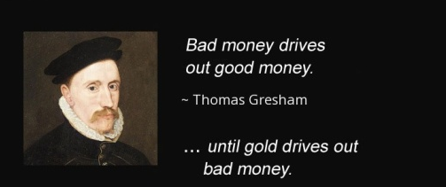
三、货币制度
（一）货币制度的构成
2.与货币制度有关的概念
格雷欣法则，即劣币驱逐良币规律，指在金银复本位制度下两种实际价值不同而法定价格相同的货币同时流通时，市场价格偏高的货币（良币）就会被市场价格偏低的货币（劣币）所排斥，良币退出流通被贮藏，而劣币充斥市场
货币替代，信用货币制度下，本外币之间出现币值不稳定时，趋软的货币就会被抛售，趋硬的货币被抢购、收藏
人们喜欢“新票”，花“旧票”
古罗马时期，交易过程中，金银钱币上切下一角（不足值）

Slide 33
三、货币制度
（二）货币制度的发展演变
货币制度 | 金属本位 | 银本位制度 | 银本位 | 16-19世纪
 |  | 金银复本位制度 | 平行本位 双本位 跛行本位 | 16-18世纪
 |  | 金本位制度 | 金币本位 金块本位 金汇兑本位 | 19世纪—20世纪70年代
 | 纸币本位 | 现代信用货币制度 |  | 20世纪70年代后

Slide 34
三、货币制度
（三）人民币制度
1. 人民币是中国大陆的法定货币
主币单位为元，辅币单位为角和分，都具有无限法偿能力
1948年12月1日发行人民币
1955年3月1日发行新人民币
目前，人民币主币7种券别，辅币6种券别
2.人民币是信用货币
人民币不规定含金量，是不兑现信用货币
人民币以现金和存款货币形式存在
3.中国人民银行管理人民币的发行
通过货币发行基金和商业银行业务库的管理来实现

Slide 35
三、货币制度
三、货币制度
（三）人民币制度
（三）人民币制度
4.人民币的历史演进
（1）发行主体演进
1932年中华苏维埃共和国家银行成立发行货币；
1935年11月改组为中华苏维埃共和国家银行“西北分行”；
1937年10月苏维埃国家银行西北分行更名为陕甘宁边区银行，1941年2月发行陕甘宁边区银行券；1940年5月成立晋西北农民银行，发行晋西北农银行券；
1948年1月陕甘宁边区银行与晋西北农民银行合并为西北农民银行；发行西北农民银行券；
1948年12月1日中国人民银行成立（合并华北银行、北海银行、西北农民银行）。

Slide 36
三、货币制度
（三）人民币制度
（2）人民币的发行
货币统一（1947年-1949年）：分散、集中、统一
1948年12月发行人民币。人民币吸收合并：冀南币、华中币、西农币、北海币，以及解放区其他银行发行的货币
3元中州银行币
100元冀南银行币、北海银行币、华中银行币
人民币1元
1000元晋察冀边区银行币
2000元西北农民银行币

Slide 37
三、货币制度
（四）国际货币制度（体系）
国际货币制度内涵
支配各国货币关系的规则以及国际间进行各种交易支付所依据的一套安排和惯例
2. 国际货币制度的主要内容
确定国际储备资产，即使用何种货币作为国际间的支付货币；哪些资产可用作国际储备资产
安排汇率制度，即采用何种汇率制度，是固定汇率制还是浮动汇率制
选择国际收支的调节方式，即出现国际收支不平衡时，各国政府应采取什么方法进行弥补，各国之间的政策措施如何协调等

Slide 38
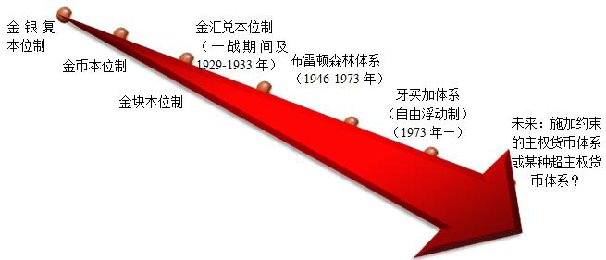
三、货币制度
（四）国际货币制度（体系）
3. 国际货币制度的演变
（1）国际金本位制
国际金本位制下黄金充当国际货币，各国货币之间的汇率由它们各自的含金量比例即金平价(Gold Parity)决定，黄金可以在各国间自由输出输入，在“黄金输送点”的作用下，汇率相对平稳，国际收支具有自动调节的机制

Slide 39

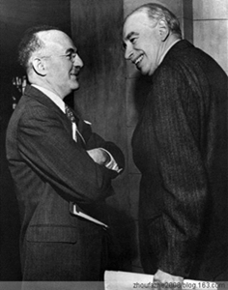

三、货币制度
（四）国际货币制度（体系）
3. 国际货币制度的演变
（2）布雷顿森林体系
布雷顿森林体系建立的背景；
布雷顿森林体系的主要内容:“双挂钩”的安排;实行固定汇率制;IMF为会员国解决国际收支困难事先作出安排.会员国不得限制经常性项目的支付,不得采取歧视性货币措施
美元与黄金挂钩：1944年1月规定 35美元=1盎司黄金 （1美元=0.888671克黄金）
其他国家货币与美元挂钩：可调整的固定汇率，上下1%幅度
布雷顿森林体系曾发挥过积极的作用
该体系的安排中隐含着诸多的缺陷导致了其最终走向崩溃

Slide 40
三、货币制度
（四）国际货币制度（体系）
3. 国际货币制度的演变
（3）牙买加体系
牙买加体系的主要内容：国际储备多元化；汇率安排多样化；多渠道调节国际收支
牙买加体系的积极作用：为国际经济活动提供了多种清偿货币；为各国的经济发展提供了灵活性和自主性；为各国调节国际收支提供了灵活性
牙买加体系的缺陷：国际上缺乏统一而稳定的货币标准；加大了汇率风险；国际收支调节机制存在着局限性

Slide 41
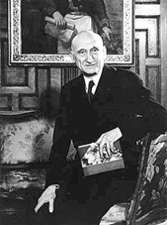
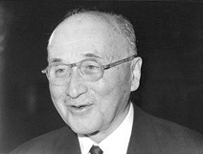
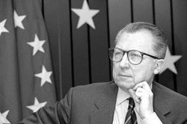

三、货币制度
(五）区域货币制度
1. 欧洲货币制度—欧元的产生
1957年《罗马条约》1965年4月合并，1969年12月提出建立欧洲经济与货币联盟计划
1979年3月欧洲货币体系EMS开始运作
1993年11月《欧洲联盟条约》生效
1994年成立欧洲货币局，1995年12月确定统一货币为欧元
1998年欧洲中央银行成立
1999年1月欧元正式启动
2002年1月欧元现钞正式流通，同年7月原有货币停止流通
（罗贝尔⋅舒曼、 让⋅莫内、 德洛尔、 罗伯特⋅蒙代尔）

Slide 42

三、货币制度
(五）区域货币制度
2. 欧元
欧元纸币：500、200、100、50、20、10、5；硬币：2欧元、1欧元、50欧分、20欧分、10欧分、5欧分、2欧分、1欧分
欧元区国家：19国
法国、德国、意大利、荷兰、比利时、卢森堡、奥地利、爱尔兰、芬兰、西班牙、葡萄牙、希腊（01）、斯洛文尼亚（07）、马耳他与塞浦路斯（08）、斯洛伐克（09）、爱沙尼亚（11）、拉脱维亚（14）、立陶宛（15）
未加入欧元区的欧盟国家：8个—丹麦、瑞典、波兰、匈牙利、捷克、罗马尼亚、保加利亚、克罗地亚
非欧元区使用欧元的国家或地区：6个
摩纳哥、圣马力诺、梵蒂冈、安道尔、黑山（单方）、科索沃地区（单方）

Slide 43
本讲小结
货币：货币起源、形态、职能和本质
货币层次：划分依据、国际划分标准、中国的货币层次
货币制度：制度构成、发展演变、人民币制度、国际货币制度、区域货币制度

Slide 44
本讲讨论题
1、货币形态发展演进的规律，哪些因素推动货币形态演变？
2、货币的本质是什么？私人数字货币与央行数字货币在技术机制上有何差异？
3、国际货币制度存在哪些问题？如何改革？
4、欧盟中为何还有多个国家没有加入欧元区？非欧盟国家为何可以使用欧元作为本国的货币？
5、单一货币实施的条件，与欧元区相比，亚洲为什么难以实现单一货币区？

Slide 45

本讲思考题
1.谈谈你对货币本质的理解。
2.简述货币形态的演化过程。
3.货币层次的划分及我国货币层次的特点。
4.简述人民币制度的内容。
5.简述国际货币制度的演变与欧元诞生的意义。

Slide 46
货币是交易过程中被普遍接受的东西，是价值尺度与流通手段的统一；信用货币依托主权制度而存在（强制力）

